Slide 1
1.1.2015
יצירת מערכים מסודרים של ננו חלקיקי זהב ע"י שימוש בסמיתיו-במבוסורילים
מגיש
אלעד אברהם
בהנחיית
פרופ' טאלב מוקארי (אוניברסיטת בן-גוריון של הנגב)
וד"ר עופר ריעני (האוניברסיטה הפתוחה)
במסגרת קורס פרויקט מחקר בכימיה (20557)
מרכזת קורס: פרופ' ענת ברנע

Slide 2
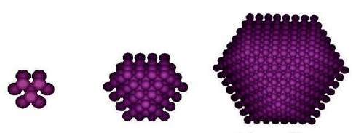
ננו חלקיקים הינם חלקיקים שגודלם נע בטווח שבין 1 ל-100 ננומטר
בלפחות אחד משלושת מימדיהם. תחום זה מהווה כגשר בין המימד
המולקולרי לבין המימד המקרוסקופי.
הירידה בגודל החלקיק מעלה את היחס בין מספר האטומים המסודרים על פני שטח החלקיק לבין מספר האטומים הדחוסים בפנים החומר, ומובילה לשינוי דרסטי בתכונות הכימיות והפיסיקליות של החומר אשר ממקמת אותם בחזית המחקר בשלל תחומים, כגון קטליזה, אופטיקה וננו-אלקטרוניקה

Slide 3
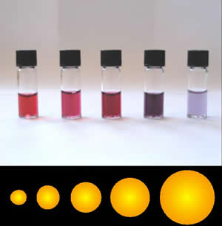
תכונות אופייניות לננו חלקיקים
חלקיקי זהב ננומטריים משמשים כזרזים כימיים אף שזהב מתכתי הוא חומר אינרטי
תלות בין גודל החלקיקים
לבין צבעם
נקודת ההתכה של חלקיקי זהב ננומטריים נמוכה בהרבה מזה של זהב מתכתי

Slide 4
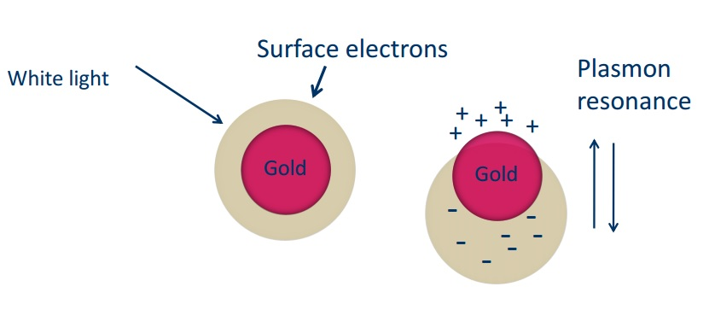
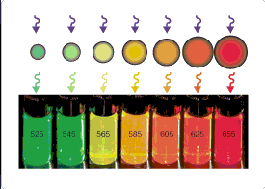
תופעות אופייניות לננו חלקיקים
אפקט תהודת (רזוננס) הפלסמון מתרחשת בעת פגיעה של קרן אור באורך גל הזהה בתדירותו לתדירות ענן אלקטרוני הערכיות של חומר מוליך ננומטרי ואשר גורמת לפיזור חלק מאנרגיית קרן האור כאור החוזר לעיני הצופה
נקודות קוואנטיות: ננו חלקיקים בעלי אפקט קוונטי חזק בכל הממדים אשר משפיע באופן ישיר על מבנה פסי האנרגיה של החומר.
בחומרים אלו התנגדות המוליך אינה פרופורציונלית לאורכו ולכן בהתאם לחוק אוהם הם מתאפיינים ברמת מוליכות חשמלית גבוהה.

Slide 5
גישות שונות להכנת חלקיקים בגודל ננומטרי
קיימות שיטות רבות להכנה של חלקיקי ננו כך שלפחות אחד המימדים שלהם בטווח הננו. שיטות ההכנה מתחלקות לשתי אסכולות עיקריות:
סידור אבני הבניין (מולקולות ואטומים) באופן מכוון לצורה
ולגודל הנדרשים באמצעות העברתם לסביבה מתאימה
הקטנת החומר באמצעות
פעולות מכאניות, כגון קילוף, כתישה, טחינה וחיתוך

Slide 6
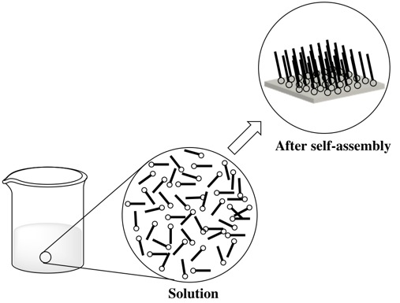
הרכבה עצמית היא אחת מהשיטות הידועות לסידור של ננו חלקיקים. שיטה זו מאפשרת ליצור מבנה מסודר מתוך קבוצה של ננו חלקיקים לא מסודרים תוך ניצול אינטראקציות מקומיות בין החלקיקים או כתוצאה מהשפעות סביבתיות הגורמות למערכת החלקיקים להסתדר באופן מאורגן.
בפרויקט זה ניסינו לבדוק התכנות יצירת מערכים מסודרים בין ננו חלקיקי זהב לבין מערכות מקרוציקליות מסוג סמיתיו-במבוסורילים

Slide 7
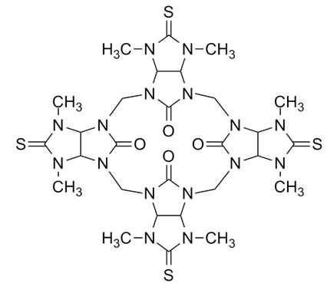
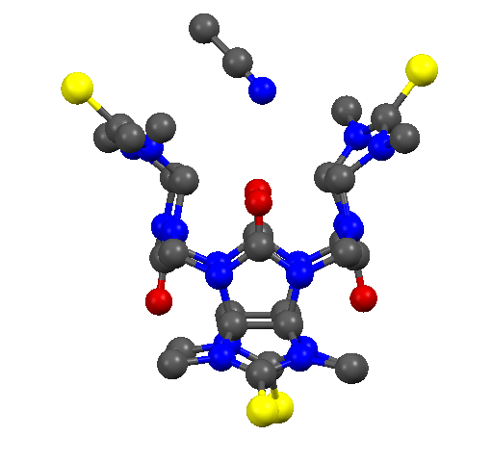
משפחת תרכובות סמיתיו-במבוסוריל
מערכות מקרוציקליות מארחות המורכבות מיחידות סמיתיו-גליקולאוריל המחוברות אחת לשנייה באמצעות גשר מתילני יחיד
OTBU[4]

Slide 8
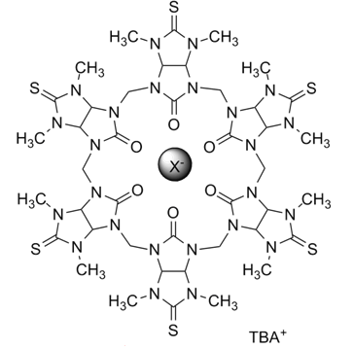
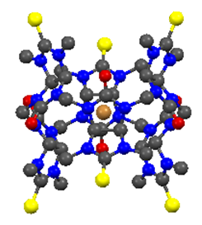
OTBU[6]

Slide 9
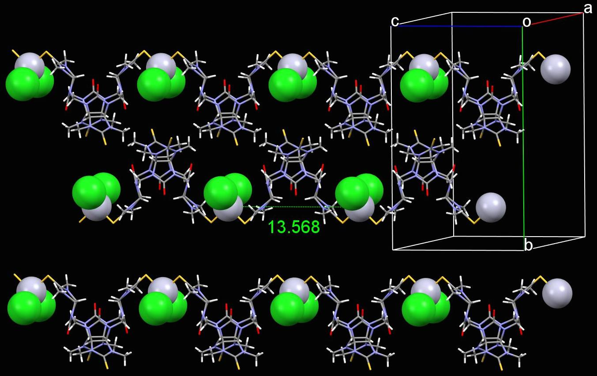
מבנה גבישי של סמיתיו-במבוסוריל[4] בנוכחות מלח של כספית דו-כלורי. הכספית (כדורים אפורים)
משמשת ראש-גשר בין שתי תרכובות במבוסורילים סמוכים דרך קשרים קורדינטיביים לאטומי גפרית
מקבוצות תיוקרבוניל על פני מפתח המולקולות. המבנה הטטראהדרלי בו מצוי אטום הכספית מייצב
את המערכת הרציפה החד-מימדית במצב מוצק.

Slide 10
סמיתיו-במבוסורילים מתאפיינים במספר תכונות מבניות אשר פותחות בפנינו נתיבים מעניינים ליישומים בתחום הננו חומרים
מערכת מקרוציקלית מארחת
בעלת מבנה יציב וקשיח
מסיסות גבוהה בממסים אורגניים
מבנה כלובי המאפשר קישור של אניונים בחלל המערכת המקרוציקלית
קשירה ייחודית וסלקטיבית של יוני מתכות
ואינטראקציה עם פני השטח של מתכות

Slide 11
שאלת המחקר
האם ניתן לשלוט במבנה הגיאומטרי של מערכים של ננו חלקיקי
זהב על ידי שימוש בתבניות של סמיתיו-במבוסורילים?
בפרויקט המחקר בחרתי לחקור שאלה זו בשלושה שלבים:
הפקת ננו חלקיקי זהב בפאזה אורגנית
יצירת מערכים מסודרים של ננו חלקיקי זהב
בנוכחות מולקולות סמיתיו-במבוסוריל
אפיון החומר ומדידת המוליכות החשמלית

Slide 12
שיטות עבודה וטכניקות אפיון

Slide 13
ספקטרופוטומטר UV-Vis
הספקטרופוטומטר הוא מכשיר למדידת בליעת האור של החומר הנבדק באורכי גל שונים. במעבדה השתמשתי בספקטרופוטומטר המודד אורכי גל בתחום האור הנראה והעל סגול. הנתונים הספקטרליים שהתקבלו מהמדידות (אורך גל מקסימלי וצורת ספקטרום הבליעה) אפשר הסקת מסקנות לגבי הצלחת הניסוי ומידע אודות גודל החלקיקים הננומטריים בהתאם למיקום פס תהודת הפלסמון. העוצמה של הבליעה באורך גל נתון מאפשרת גם לחשב את ריכוז החלקיקים בתמיסה על פי חוק בר-למברט:
- בליעה
- מקדם הבליעה המולרי
- ריכוז החומר הנבדק
- אורך תווך הדגימה

Slide 14
מיקרוסקופיה אלקטרונית
מיקרוסקופ אלקטרונים חודר TEM (transmission electron microscopy) הוא מיקרוסקופ המבוסס על סריקת פני שטח הדגימה באמצעות קרן אלקטרונים.
קרן האלקטרונים חודרת את הדוגמה ובעודה חודרת עוברת איתו אינטראקציות שונות בעודה עוברת דרכו. תחום אורכי הגל של הקרינה הוא פי 10⁵ קצר יותר לעומת האור הנראה ולכן מתאפשר לנו לבחון את מבנה והרכב החומר ברזולוציה גבוהה מאוד (תת-ננומטרי).
בפרויקט הפקנו תמונות מדגימות חלקיקי זהב ננומטריים שמקורן בשלב ההכנה של חלקיקי הזהב או בשלב יצירת החלקיקים המסודרים בנוכחות סמיתיו-במבוסאוריל[6]∗ארבע-בוטיל אמוניום יודי.
התמונות שהתקבלו נותחו באמצעות תוכנת - Image J אשר אפשרה קבלת הדמיה של צורתם הספרית של חלקיקי הזהב שהתקבלו וחישוב גודלם הממוצע.

Slide 15
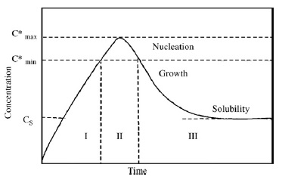
הפקת ננו חלקיקי זהב בגישת "מלמטה למעלה"
תהליך הגידול של ננו חלקיקים מחולק לשלושה שלבים
גידול
גרעון
התייצבות

Slide 16
הפקת ננו חלקיקי זהב בגישת "מלמטה למעלה"
תהליך הגידול של ננו חלקיקים מחולק לשלושה שלבים
גרעון
שלב הגרעון מתחיל ברגע הוספת חומר מחזר הגורם להעלאת ריכוז אטומי הזהב בתמיסה עד להגעה לריכוז C∗_{max}. מרגע זה מתחילים להיווצר אתרי גרעון וריכוז אטומי הזהב מתחיל לרדת בעקבות התלכדות החלקיקים על גבי אתרי הגרעון. כאשר ריכוז אטומי הזהב מגיע לריכוז C∗_{min} שלב הגרעון נפסק ומתחיל שלב הגידול.
גידול
בשלב זה אטומי הזהב שנוצרו בתמיסה מתחילים להתחבר להתלכדות חלקיקי הזהב שנוצרו בשלב הקודם והאחרונים מתחילים לגדול עוד יותר עד שריכוזם יורד אל מתחת לריכוז הקריטי C_{S}.
התייצבות
שלב ההתייצבות נובע מהנטייה ההולכת וגוברת של חלקיקים קטנים המתאפיינים ברמת מתח פנים גבוה להתלכד ולעבור אגרגציה והוא נשמר באמצעות נוכחותו של בסיס לואיס הנקשר אל פני שטח הננו חלקיק המתכתי (חומצת לואיס), משמר את גודלו, מונע התלכדות ושקיעה של חלקיקים ומשפר את מסיסותם בממס.

Slide 17
החלק הניסיוני
פרויקט המחקר התחלק לשני שלבים עיקריים:
1. הכנת ננו חלקיקי זהב בפאזה אורגנית
2. יצירת מערכים מסודרים של ננו חלקיקי זהב
בנוכחות מולקולות סמיתיו-במבוסוריל

Slide 18
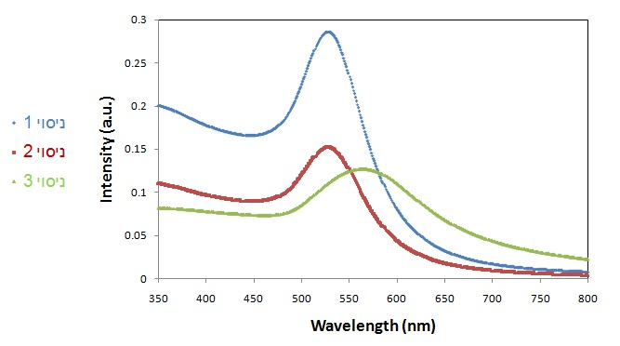
הכנת ננו חלקיקי זהב בפאזה אורגנית
בשלב הראשון התמקדנו בהכנה של חלקיקי זהב בגודל של 4 ננומטר
ספקטרה הבליעה של חלקיקי זהב שהוכנו בנוכחות ליגנדים של דודצילאמין.
הספקטרה מציג שלושה פסי בליעה בתחום האור בו בולעים ננו חלקיקים של זהב
(570-500 ננומטר)

Slide 19
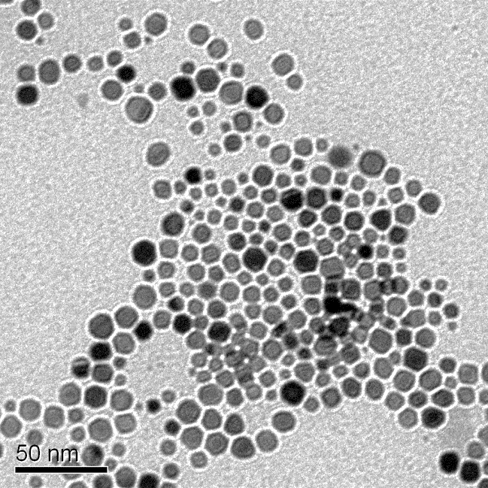
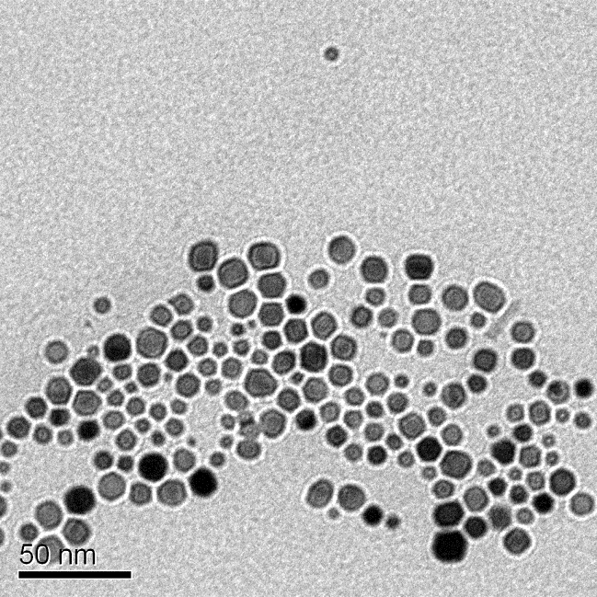
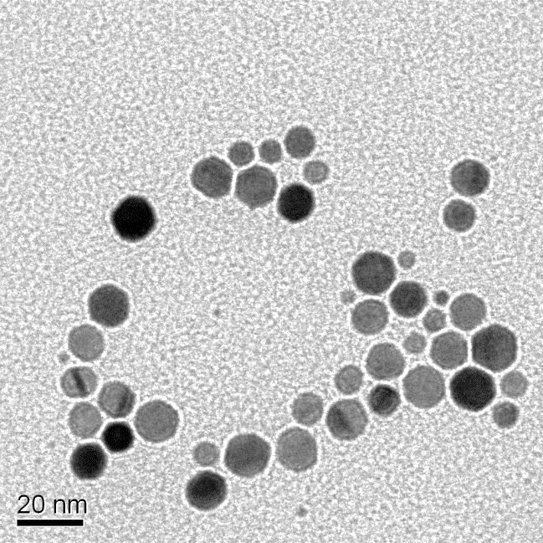
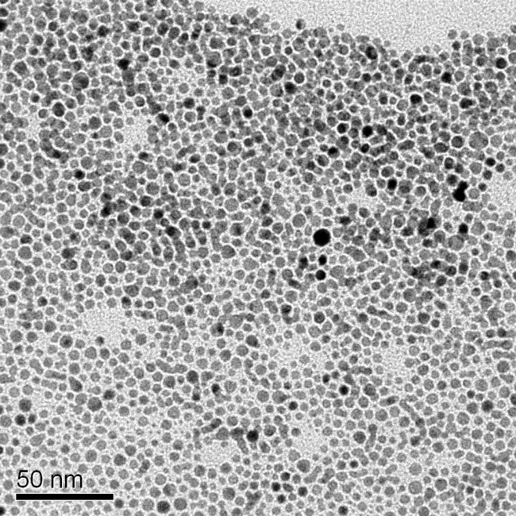
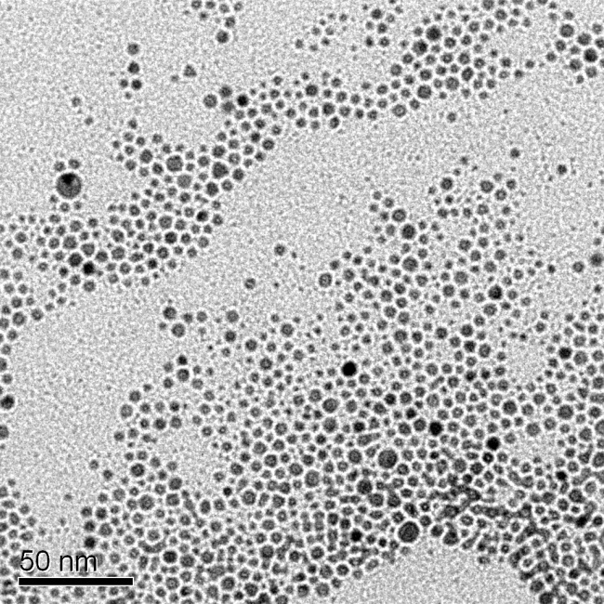
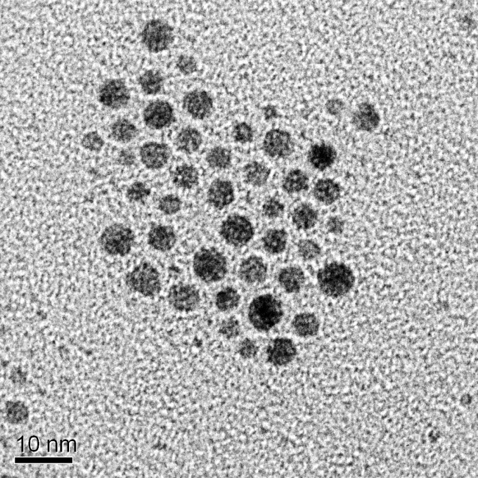
תמונות TEM של חלקיקי זהב שהוכנו בנוכחות ליגנדים של דודצילאמין

Slide 20
תוצאות השלב הראשון
הפקת ננו חלקיקים ספריים וסימטריים
טווח הגדלים של הננו חלקיקים קטן מ-10 ננומטר (9.79-3.72 ננומטר)
המתאפיינים בשיעור סטייה מהערך הממוצע הנע בתחום 15%-23%
החלקיקים שהוכנו בשלב הראשון שימשו אותנו בשלב יצירת
המערכים המסודרים בנוכחות סמיתיו-במבוסורילים

Slide 21
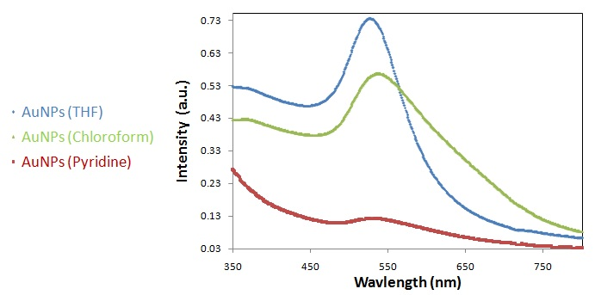
הפקת מערכים מסודרים של חלקיקי זהב
ותרכובות סמיתיו-במבוסוריל
ראשית בחנו מספר ממסים אורגניים במטרה לאתר ממס שבו תוכל להתרחש תגובה בין חלקיקי הזהב לבין מולקולות הסמיתיו-במבוסוריל. בשלב זה נמצאו שלושה ממסים המסוגלים הן להמיס את התרכובת ה- TOBU[6]*TBAI והן להמיס את ננו חלקיקי הזהב תוך שימור יציבותם בתמיסה
ספקטרה הבליעה של חלקיקי זהב בתמיסות:
THF(גרף כחול), כלורופורם (גרף ירוק) ופירידין (גרף אדום)

Slide 22
לאור התוצאות שהתקבלו הוחלט לבחון את השפעתם של הממסים השונים על צורת הופעתם של מערכים מסודרים.
הפקת ננו מערכים מסודרים של ננו חלקיקי זהב וסמיתיו-במבוסורילים מבוססת על תגובת החלפת ליגנדות (ligand exchange) בין ליגנדות הדודצילאמין CH₃(CH₂)₁₀CH₂NH₂ לבין קבוצות התיוקרנוביל C=S הממוקמות בחלק
האורילי של מערכות התיו-במבוסוריל והיא מבוצעת באמצעות סוניקציה של מערכת התגובה
22

Slide 23
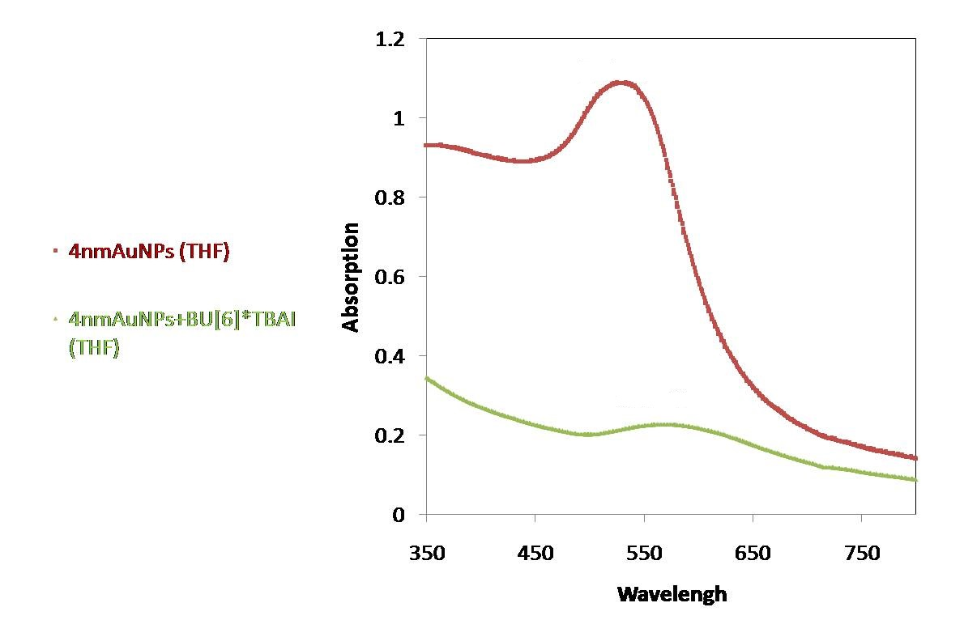
תוצאות השלב השני
ספקטרה הבליעה של חלקיקי זהב לפני (גרף כחול) ואחרי (גרף אדום)
התגובה עם TOBU[6]*TBAI בתמיסת THF.

Slide 24
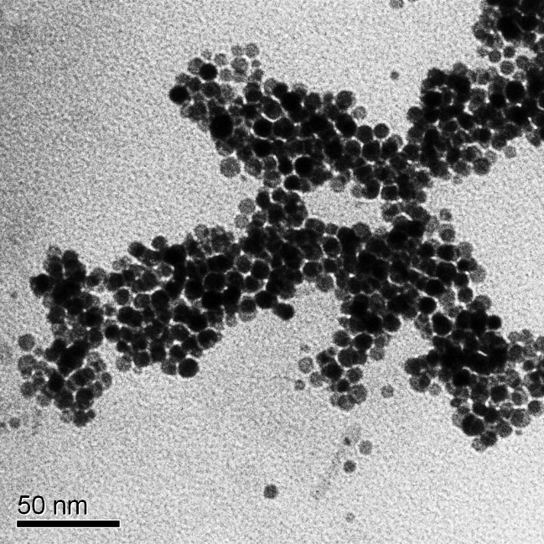
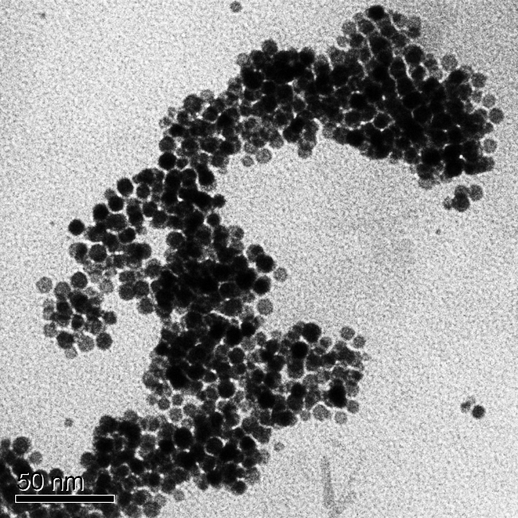
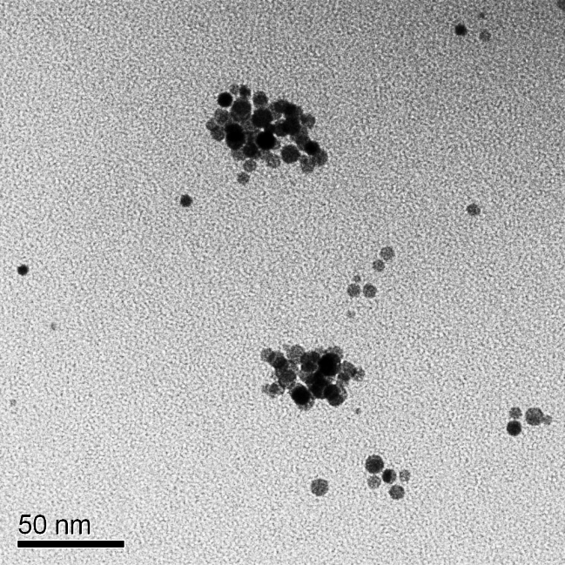
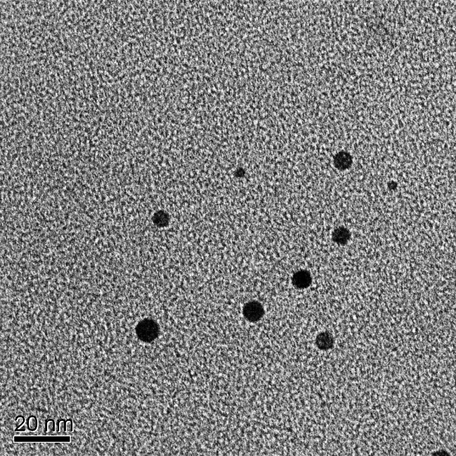
תמונות TEM של חלקיקי זהב המיוצבים עם ליגנדים של דודאצילאמין
לפני ואחרי התגובה עם TOBU[6]*TBAI בתמיסת THF
BEFORE
AFTER
מסקנת הניסוי- תגובת החלפת הליגנדים התרחשה, אך בשל יחס ריכוזים מאוד גבוה בין
התרכובת TOBU[6]*TBAI לבין חלקיקי הזהב, במקביל התרחש תהליך של ציפוי
,החלקיקים ויצירת צברי-ננו גדולים ולא מסודרים. על כן, החלטנו כי בניסויים הבאים
לשים דגש על יצירת ננו חלקיקי הזהב והגבתם מיד בתום הכנתם ובנוסף, בהקטנת ריכוז
ה-TOBU[6]*TBAI התחלתי.
תמונות ה-TEM בתום התגובה מהוות עדות ברורה לנוכחותם של צברי ננו חלקיקי זהב גדולים
ולא מסודרים. הספקטרום שהופק בתום התגובה מציג פס בליעה רחב ובכך מספק תימוכין לאבחנה זו.
התרחבות פס הבליעה נובעת מהשינוי במרחק בין החלקיקים בתמיסה. ככל שהמרחק בין החלקיקים קטן,
החלקיקים מתקרבים יותר ויותר אחד לשני. כתוצאה מכך מידת החופשיות של אלקטרוני ההולכה שלהם
הולכת ויורדת, כלומר הם נוטים להשתתף על ידי מספר גדול יותר של חלקיקים. כתוצאה מכך הפלסמון
מתקבל במספר תדירויות סמוכות ולכן פס הבליעה מתפרס על פני תחום אורכי גל רחב יותר.

Slide 25
שילוב ננו חלקיקי זהב המיוצבים בעזרת ליגנדים של דודקאנתיול
עם TOBU[6]*TBAI בממס THF
מטרת הניסוי
בחינת תהליך החלפת ליגנדים (ligand exchange) במערכת בה היא לא צפויה להתרחש.
הנחת הניסוי שלא תתרחש החלפת ליגנדים מכיוון שהאינטראקציה על פני שטח חלקיקי הזהב בהן מעורבות קבוצות תיול (R-SH) ממולקולות הדודקאנתיול דומה באופיה לאינטראקציה על פני שטח חלקיקי הזהב בנוכחות קבוצות תיוקרבוניל (C=S) שמקורם בתרכובת הסמיתיו-במבוסוריל.

Slide 26
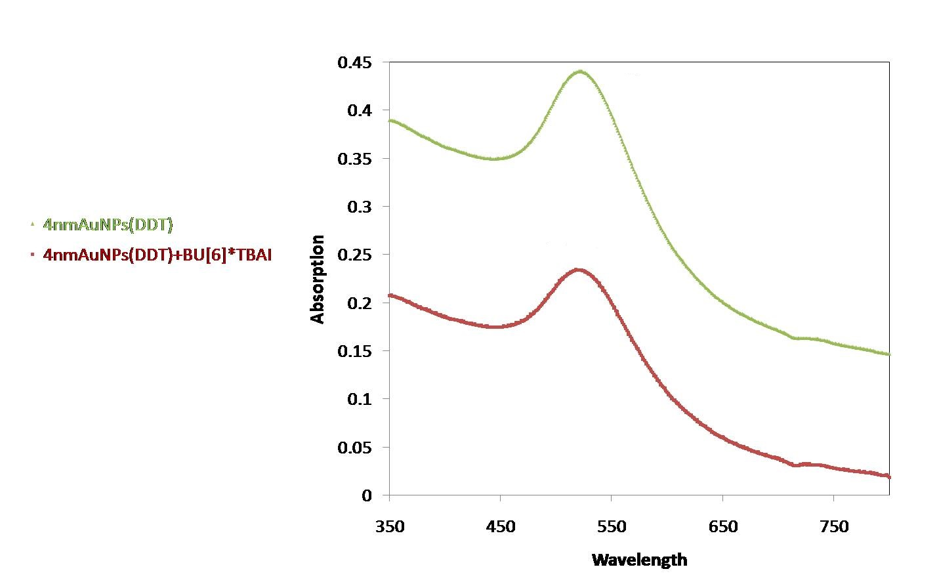
תוצאות הניסוי
ספקטרה הבליעה של חלקיקי זהב שהוכנו בנוכחות ליגנדים של דודקאנתיול לפני (גרף ירוק) ואחרי (גרף אדום) התגובה עם TOBU[6]∗TBAI בתמיסת THF.

Slide 27
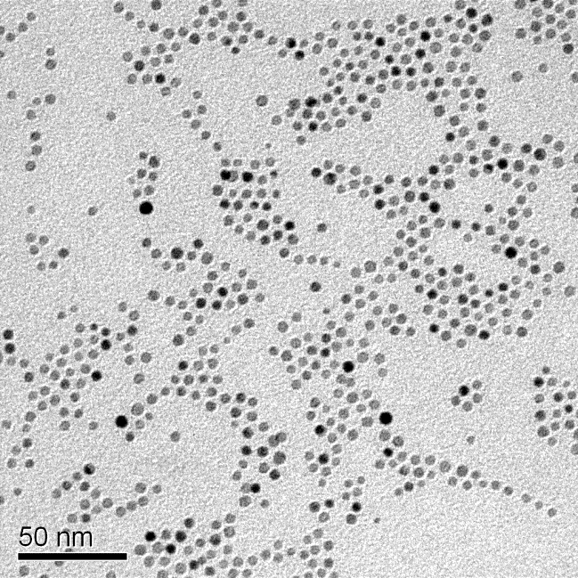
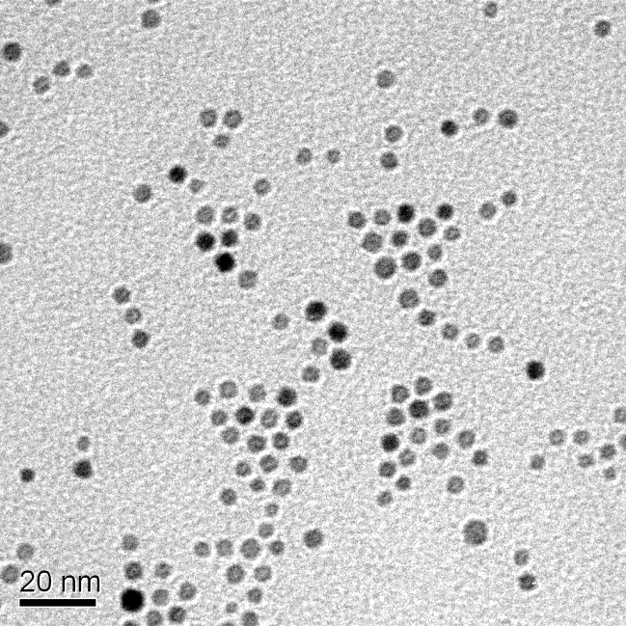
תמונות TEM של חלקיקי זהב המיוצבים עם ליגנדים של דודקאנתיול לפני ואחרי התגובה עם TOBU[6]∗TBAI בתמיסת THF
BEFORE
AFTER
BEFORE

Slide 28
תוצאות ניסוי הביקורת
תוצאות הניסוי שונים במספר מאפיינים עיקריים שבלטו לאור תוצאות הניסוי הקודם:
צפיפות החלקיקים גדולה יותר ליחידת שטח על פני מצע הדגימה, כלומר החלקיקים סמוכים אחד לשני ולעיתים אף נמצאים אחד על גבי השני.
צורתם פחות מוגדרת ופחות סימטרית.
מתוצאות אלו אפשר להסיק כי תגובת החלפת הליגנדים לא התרחשה וכי מערכות הבמבוסוריל אינן מחליפת את מולקולות ה-DDT אלא "מצטרפות" אליו כתוצאה ממספר אתרים תיוקרבונילים לכל מולקולה ובנוסף, מכך שריכוז הסמיתיו- במבוסוריל בתמיסה הינו בעודף. התוצאות שהתקבלו בניסוי זה מאששות את המסקנה מהניסוי הקודם ששם התרחש חילוף ליגנדים.

Slide 29
האם הצלחנו לקבל מענה לשאלת המחקר
ולשלוט במבנה הגיאומטרי של מערכי ננו חלקיקים של זהב על-ידי שימוש במולקולת סמיתיו-במבוסוריל בתור תבנית למערך מסודר?

Slide 30
סיכום הפרויקט המחקר
בפרויקט המחקר עסקנו בקשת רחבה של תחומים
ננו חומרים ותכונותיהם
תהליך הגידול של
ננו חלקיקים
שיטות הכנה של ננו חלקיקי זהב
מערכות סמיתיו-במבוסוריל

Slide 31
בשלב זה המענה לשאלת המחקר שהצבנו בתחילת הפרויקט אינו שלם
אך הגענו למספר הישגים אשר יאפשרו את המשך המחקר
פותחה שיטה להכנת ננו מערכים מסודרים המשלבים ננו חלקיקי זהב ומערכות סמיתיו-במבוסוריל. קיימים מספר גורמי הפרעה אך שיפור תנאי המערכת יאפשרו אופטימיזציה של התהליך
כמו-כן הצלחנו להוכיח את שתי ההשערות המרכזיות אשר הנחנו בתחילת הפרויקט:
א. תרכובות הסמיתיו-במבוסוריל יהיו מסוגלות להיקשר לפני השטח של ננו חלקיקי הזהב
ב. הכנת ננו מערכים מסודרים באמצעות תגובת החלפת ליגנדים אשר מתבססת על שוני באינטראקציות בין הליגנדים לבין אטומי הזהב

Slide 32
נקודות למחשבה להמשך הפעילות המחקרית:
שיפור שיטת ההכנה של ננו חלקיקי הזהב
בחינת שינויים באופן ההכנה של חלקיקי זהב ננומטריים במטרה להצר את התפלגות החלקיקם טרם הגבתם עם תרכובות הסמיתיו-במבוסוריל
שיפור בקרת תנאי הניסוי
בחינת שינויים קינטיים וכימיים נוספים במערכת הניסוי במטרה ליעל
את שיטת הכנת הננו מערכים מסודרים שפיתחנו

Slide 33
סוף

